Slide 2
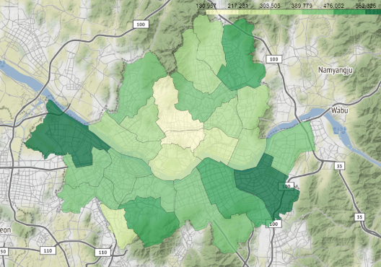
# 구 단위에서의 식당 분포
명신
서울시 지도 위에 식당 분포를 색상으로 표현 (숫자 함께)

Slide 3
# 가장 많은 카테고리를 가진 음식
현진
파이차트,
가장 큰 카테고리를 조각 빼기

Slide 4
# 음식 카테고리 별점
지승
박스 플롯,

Slide 5
# 음식 카테고리 별점 (구 단위로 확인)
윤선
각 음식 카테고리 안에서 구 단위로 쪼개서 별점 편차 확인
(e.g. 일식 -> 구 별 별점 보기.
편차 클 경우 risk taking
편차 적은데 별점 높으면 좋은 음식점 많음)

Slide 6
# 지역 별 음식 카테고리 별 가격대

Slide 7
# 리뷰 수
지역별 식당 분포를 보았을 때 식당 수가 적은 곳에서 리뷰 수가 많은

Slide 8
서울에서 현재 소비자가 가장 적은 리스크를 가지고 가장 맛있고 가성비 좋은 음식을 먹으려면 어디로 가야할까요?

Slide 13
# 프랜차이즈 식당 vs 개인 식당

Slide 14
# 구 단위에서의 주요 음식 카테고리 ?
특정 지역에 특정 음식류가 쏠려 있는지 확인

